Slide 1
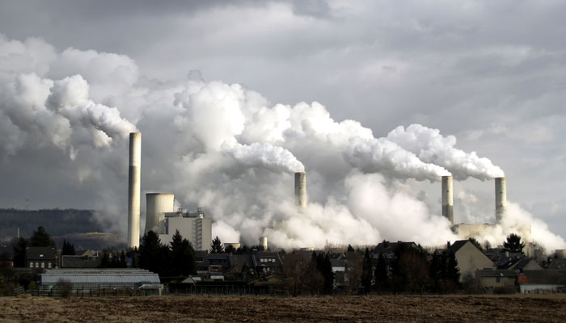
সবাইকে স্বাগতম

Slide 2
মোঃ হাবিবুর রহমান আখন্দ
সহকারি শিক্ষক
নারায়নপুর সরকারি প্রাথমিক বিদ্যালয়
দেবিদ্বার, কুমিল্লা।
habibakhandat1981@gmail.com
মোবাইলঃ ০১৮২২২৪৫৪৩৩

Slide 3
বিষয়ঃ প্রাথমিক বিজ্ঞান
শ্রেণিঃ ৫ম
অধ্যায়ঃ চতুর্থ
সময়ঃ ৪০ মিনিট

Slide 4
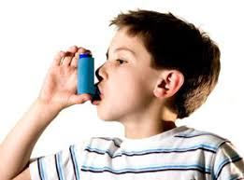

Slide 5
বায়ু দূষণ,
বায়ু দূষণের কারণ ও
ফলাফল

Slide 6
শিখনফলঃ
৫.২.১.বায়ু দূষণের উদাহরণ দিতে পারবে।
৫.২.২.বায়ু দূষণের কারণ বলতে পারবে।
৫.২.৩.দূষিত বায়ু কিভাবে স্বাস্থের জন্য
ক্ষতিকর তা ব্যাখ্যা করতে পারবে।

Slide 7
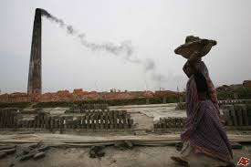
ইটের ভাটার কালো ধোঁয়া বায়ু দূষিত করে
ইটের ভাটার কালো ধোঁয়া।

Slide 8
কল-কারখানার ধোঁয়া বায়ু দূষিত করে।
কল-কারখানার কালো ধোঁয়া

Slide 9
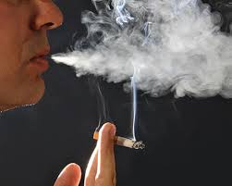
ধূ্মপানের ফলে বায়ু দূষিত হয়।
ধুমপানের ফলে নির্গত বায়ু

Slide 10
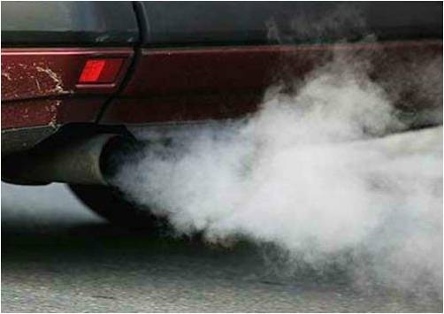
গাড়ির কালো ধোঁয়ার ফলে বায়ু দূষিত হয়।
গাড়ির কালো ধোঁয়া

Slide 11
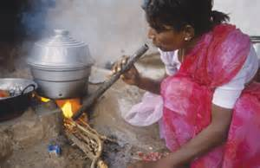
মাটির চুলার কালো ধোঁয়া বায়ু দূষিত করে।
মাটির চুলার কালো ধোঁয়া

Slide 12
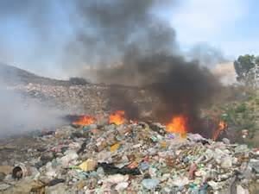
ময়লা আবর্জনার কারণে বায়ু দূষিত হয়।
ময়লা আবর্জনা

Slide 13
দূষিত বায়ু
এলার্জি
কাশি
মাথা ব্যাথা
ফুসফুসে ক্যান্সার
হাঁপানি
ব্রংকাইটিস
উচ্চ রক্ত চাপ

Slide 14
পাঠ্য বইয়ের সাথে সংযোগ স্থাপন
পৃষ্ঠা নং ২৩, ২৪

Slide 15
দলীয় কাজ
দল -গোপলা
দল-জবা
বায়ু দূষণের ৫টি কারণ লেখ।
বায়ু দূষণের ফলে হয় এমন ৫টি রোগের নাম লেখ।

Slide 16
গোলাপ -দল
ইটের ভাটা থেকে নির্গত ধোঁয়া
চুলার ধোঁয়া
রাস্তায় ময়লা আবর্জনা ফেললে
কলকারখানার ধোঁয়া
ধুমপানের ফলে নির্গত ধোঁয়া

Slide 17
জবা দল
মাথা ব্যাথা
এলার্জি
হাঁপানি
কাশি
উচ্চ রক্তচাপ

Slide 18
শ্রেণি মূল্যায়ণ
১।বায়ু দূষণ কি?
২।বায়ু দূষণের ২ট কারণ কী?
৩।দূষিত বায়ু কি ভাবে স্বাস্থের পক্ষে ক্ষতিকর তা ৩টি বাক্যে বল।

Slide 19
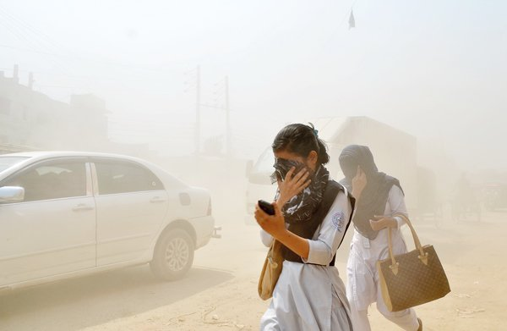
ধন্যবাদ

